Slide 1
NAS導入による 校内ファイル共有システムのご提案
学校法人小津奨学会 名古屋経営会計専門学校 御中
ドットシンク株式会社 小野 隆士

Slide 2
NAS構成イメージ
NASの構築・接続
７号館
学生
バックアップ
名古屋経営会計専門学校
校内ネットワーク
学生用
NAS設置
６号館
１号館
学生
・校内ネットワークどこからでも
学生用NASに接続できるように設定
・設定に必要なアカウントリストも
作成してお渡しいたします。
５号館
校内であればどこからでもNASに接続可能
２号館
４号館
３号館

Slide 3
NAS構成イメージ
NASの構築・接続
７号館
学生
バックアップ
名古屋経営会計専門学校
校内ネットワーク
学生用
NAS設置
６号館
１号館
学生
・校内ネットワークどこからでも
学生用NASに接続できるように設定
・設定に必要なアカウントリストも
作成してお渡しいたします。
５号館
校内であればどこからでもNASに接続可能
２号館
４号館
３号館

Slide 4
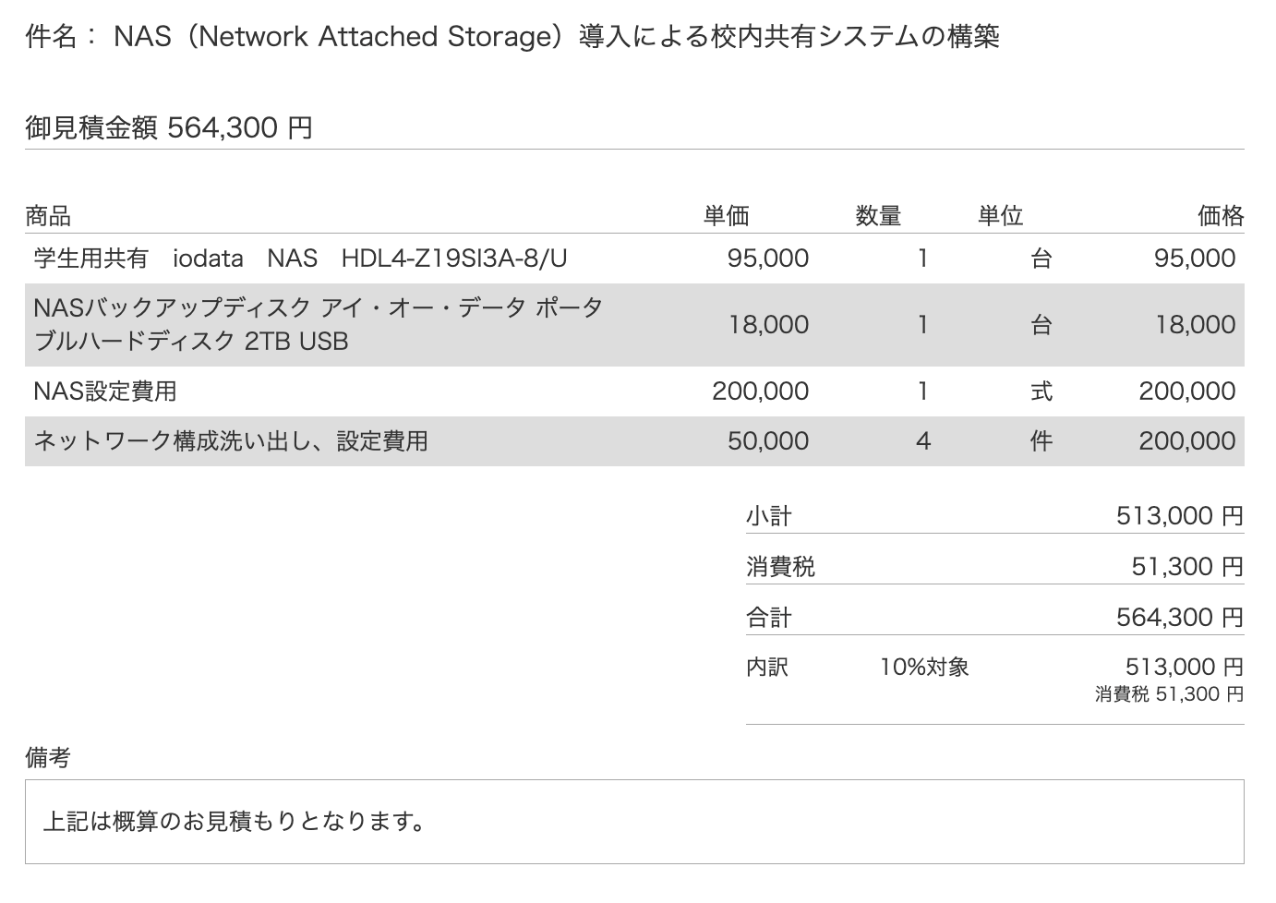
お見積もり費用

Slide 5
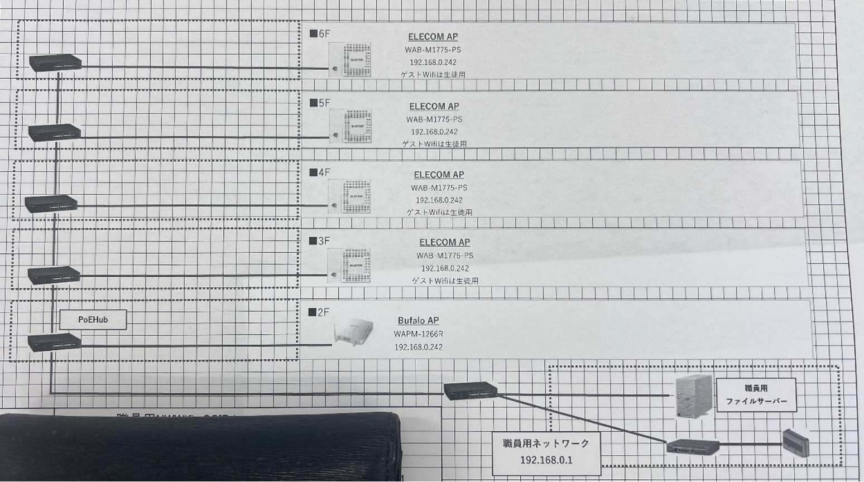
ご提案イメージ
学生
バックアップ
刷新
学生
学生用
NAS
無停電装置
教員
教員用
NAS
無停電装置
教員
バックアップ

